Slide 1
3.4习题
3、
门A：U_{off}=1.1V U_{on}=1.3V
门B：U_{off}=0.9V U_{on}=1.7V
门A：U_{NH}=U_{OHmin}-U_{ON}=2.4V-1.3V=1.1V
U_{NL}=U_{off}-U_{OLmax}=1.1V-0.4V=0.7V
门B：U_{NH}=U_{OHmin}-U_{ON}=2.4V-1.7V=0.7V
U_{NL}=U_{off}-U_{OLmax}=0.9V-0.4V=0.5V

Slide 2
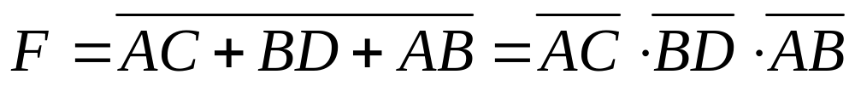
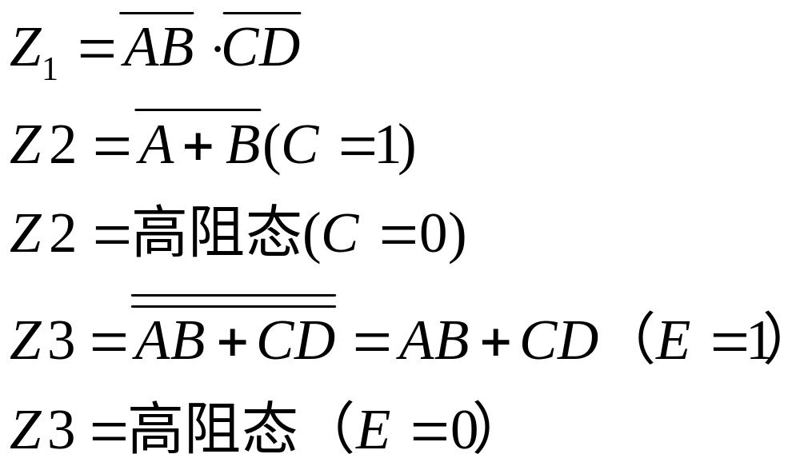
6、
7、

Slide 3
8、根据门电路的输入画出输出波形
A
B
Z₁
Z₂
Z₃
Z₄

Slide 4
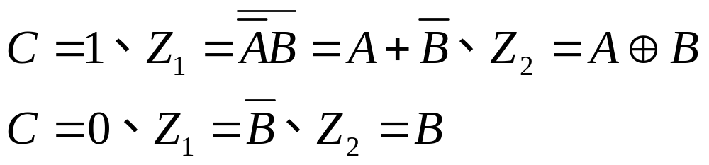
9、根据输入波形画出输出波形
A
B
C
Z₁
Z₂

Slide 5
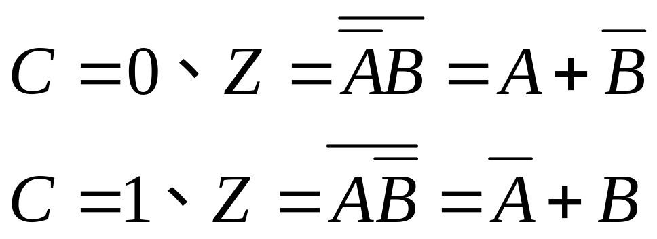
10、根据输入波形画出输出波形
A
B
C
Z

Slide 6
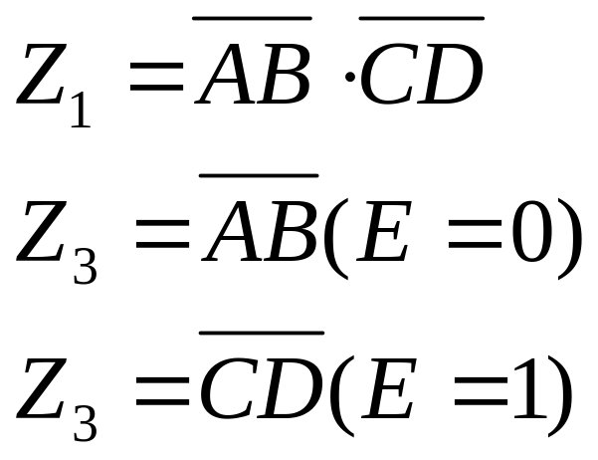
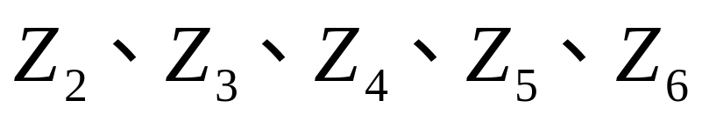
12、
15、

